Slide 1
HTML与日常开发
金马甲技术中心-杜刚

Slide 2

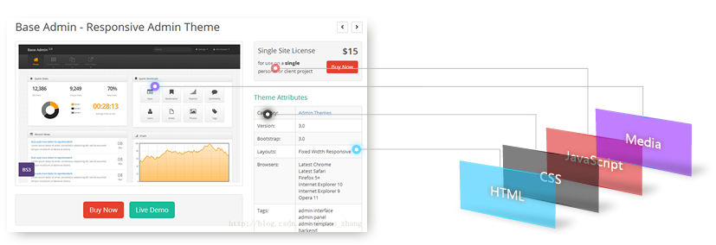
1
网页是如何组成的？
如图所示，一个基本的网页是由 HTML 标签语言，CSS 层叠样式文件， JS 脚本语言，
以及媒体文件，如：动画，视频，图片等等组成

Slide 3

2
它们都有什么作用?
JavaScript
Html
用来改进设计、验证表单、检测浏
览器、创建cookies，及更多应用
承载具体的网页内容
声明该内容的属性
Media
Css
为页面提供丰富多彩的媒体文件
如：图片，动画，音频
定义页面上元素的样子，大小，颜色
位置，层级关系等……

Slide 4



3
各种技术高速发展
HTML 5
CSS 3
JS
为了在移动设备上支持多媒体。新
的语法特征被引进以支持这一点，
如video、audio和canvas 标记。
同时增加了新的属性，规则，淘汰
了一些属性，在数据，信息，邮件
支持上也做了更进一步的支持，增
加了本地数据库功能。
增加许多新的属性，动画效果。
如：圆角，阴影，动画，背景色更
加丰富的设置。
同时分离和增加了盒子模型、列表
模块、超链接方式 、语言模块 、
背景和边框 、文字特效 、多栏布局
等
各类不同的JS库，框架，为网页和
开发提供更加强大的功能。
同时CDN的出现，更是提高用户访
问网站的响应速度。

Slide 5
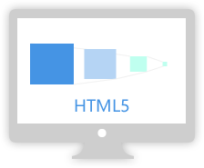


4
产生了更多的解决方案
HTML 5 网页
响应式布局
内容分发网络
各种动态效果表现形式的网页，丰富
了网页内容，也增加了网页表现形式
一套网页适应不同终端的网页解决方案。
应用 CSS3 的 media query媒体查询功
能应对不同的分辨率
避开互联网上有可能影响数据传输速
度和稳定性的瓶颈和环节，使内容传
输的更快、更稳定。

Slide 6

5
为了更好的应对工作
提高HTML基础知识
重视和遵守代码规范
在日常开发中，熟练掌握各种HTML标签，会让开放工作更加简单，快速；代码规范的引入也会让我们的工作维护成本降低，同时提高代码质量。

Slide 7

6
HTML基础知识
<!doctype html>
<html>
<head>
<meta charset="utf-8">
<title>无标题文档</title>
</head>
<body>
</body>
</html>
我不讲
请大家在业余时间，日常开发工作中，随时提升该技能熟练度

Slide 8

7
日常开发中一些基础问题
text-indent
文本缩进
文本缩进指的是段落首字缩进；
在开发过程中，习惯性的使用 &nbsp; (占位符)来增加文字缩进；
正确的方法是使用CSS中 text-indent 设置具体的值
区分与 padding-left 的区别，该属性为块内间距，作用于整体内容
具体值在设置时，参考字号大小，如 文字本身大小为 12px ，那么其缩进值 *2 也就是：24px；

Slide 9

8
日常开发中一些基础问题
Padding & Margin
间隔与间距之间的区别
Padding 这个简写属性设置元素所有内边距的宽度，或者设置各边上内边距的宽度。设置了边距值后会相应增加元素本身的宽，高度。如果元素本身有 float 属性，那么其增加的值还会翻倍。
Margin 这个简写属性在一个声明中设置所有外边距属性。Margin 的值不会对元素本身宽，高度产生影响。

Slide 10

9
日常开发中一些基础问题
Float & clear
元素的浮动布局问题
float 属性定义元素在哪个方向浮动。以往这个属性总应用于图像，使文本围绕在图像周围，不过在 CSS 中，任何元素都可以浮动。浮动元素会生成一个块级框，而不论它本身是何种元素
clear 用来清除 float 产生的溢出。(如果不清除，就会影响到其他元素，继续浮动，从而产生网页布局混乱的问题)

Slide 11
9
日常开发中一些基础问题
Data- *
存储页面或应用程序的私有自定义数据
<div data-id="myid"
img-url="/images/new.jpg">
</div>
属性赋予我们在所有 HTML 元素上嵌入自定义 data 属性的能力。
存储的（自定义）数据能够被页面的 JavaScript 中利用，以创建更好的用户体验（不进行 Ajax 调用或服务器端数据库查询）。
属性包括两部分：
1 属性名不应该包含任何大写字母，并且在前缀 "data-" 之后必须有至少一个字符
2 属性值可以是任意字符串
注释：用户代理会完全忽略前缀为 "data-" 的自定义属性。

Slide 12

10
日常开发中一些基础问题
IE 兼容模式
<meta http-equiv="X-UA-Compatible" content="IE=Edge">
IE 支持通过特定的 标签来确定绘制当前页面所应该采用的 IE 版本。除非有强烈的特殊需求，否则最好是设置为 edge mode，从而通知 IE 采用其所支持的最新的模式。
国产浏览器高速模式
<meta name="renderer" content="webkit">
国内浏览器厂商一般都支持兼容模式（即 IE 内核）和高速模式（即 webkit 内核）
目前只有360浏览器支持此 标签。将下面的 <meta> 标签加入到页面中，可以让 360浏览器 默认采用高速模式渲染页面：

Slide 13


11
日常开发中一些基础问题
CDN 开源库使用
使用 CDN 公共开源库，减少 jquery 等 JS 库的版本维护成本
与将JS库存放在服务器单机上相比，CDN公共库更加稳定、高速。一 般的CDN公共库都会包含全球所有最流行的开源JavaScript库，你可以在自己的网页上直接通过script标记引用这些资源。这样做不仅可以为您 节省流量，还能通过CDN加速，获得更快的访问速度。

Slide 14
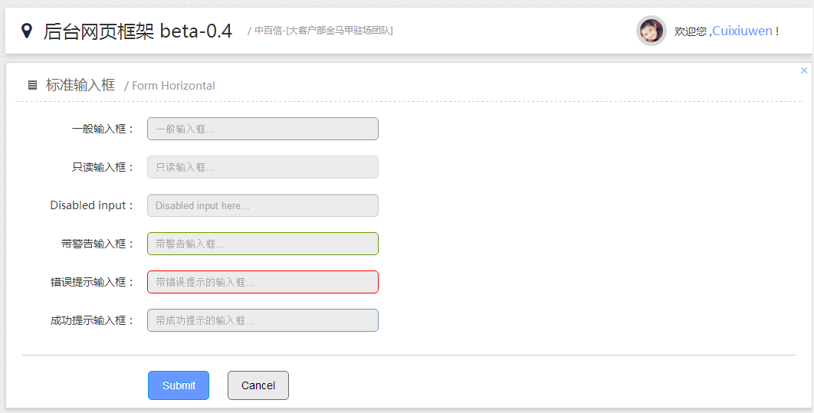
12
网站开发框架介绍

Slide 15
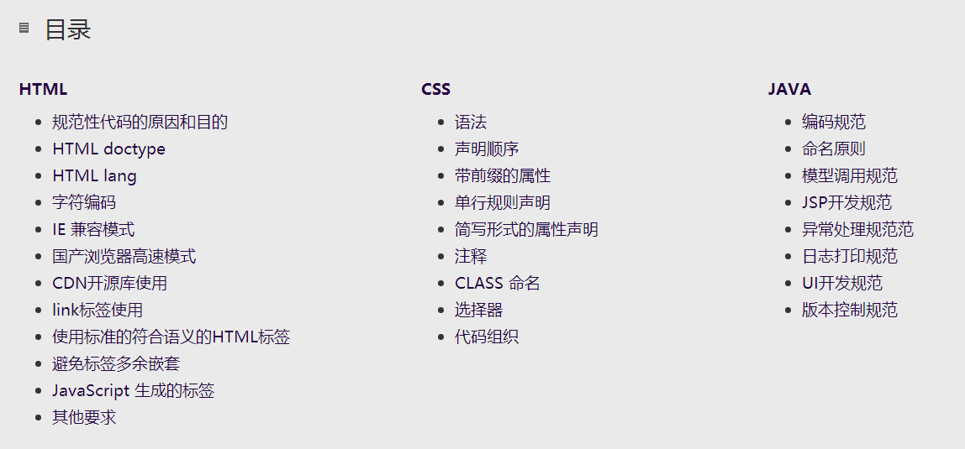
13
HTML & CSS 代码规范

Slide 16
谢谢！

